Slide 1

Notes:
Ngân sách thời gian (tổng ~300 s):
S1 15s · S2 45s · S3 70s · S4 50s · S5 60s · S6 50s · S7 15s
Nguyên tắc: mỗi slide 1 thông điệp; số liệu đọc từ slide, không đọc lại chữ.
Mở đầu 15s: "Nhóm em chọn hướng nghiên cứu: tái hiện có kiểm soát một bài báo TIFS 2025,
đo lại các con số của bài, và đề xuất một cải tiến dựa trên điểm yếu đo được."
KHÔNG đọc tên bài báo dài — chỉ nói "bài TIFS 2025 về GTAE-IDS".

Slide 2
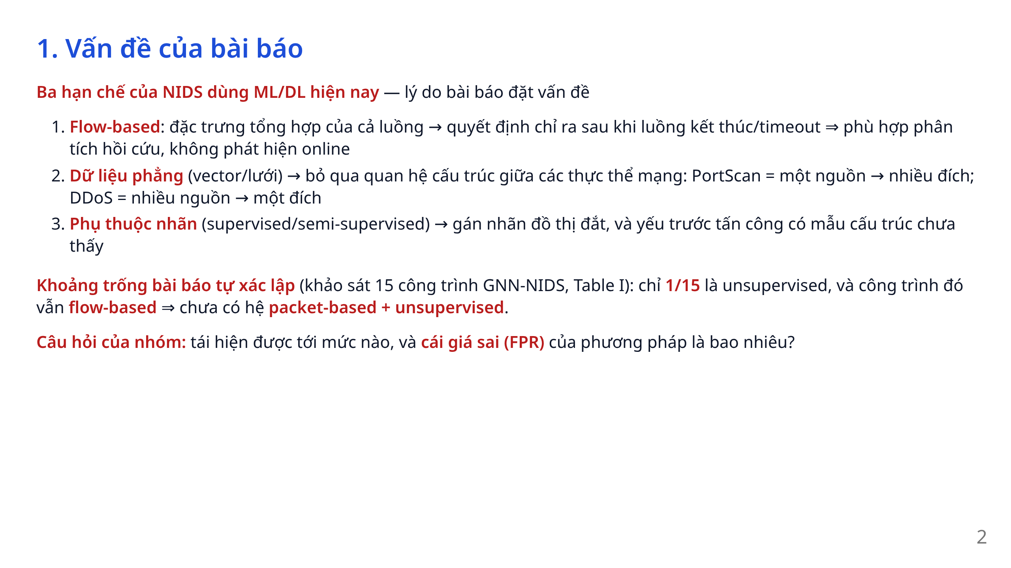
Notes:
45s. Điểm nhấn: gap là "packet-based + unsupervised" (đúng theo bảng khảo sát của chính tác giả).
Câu chốt cuối slide là cầu nối sang slide 4 (đóng góp của nhóm = đo lại FPR).

Slide 3
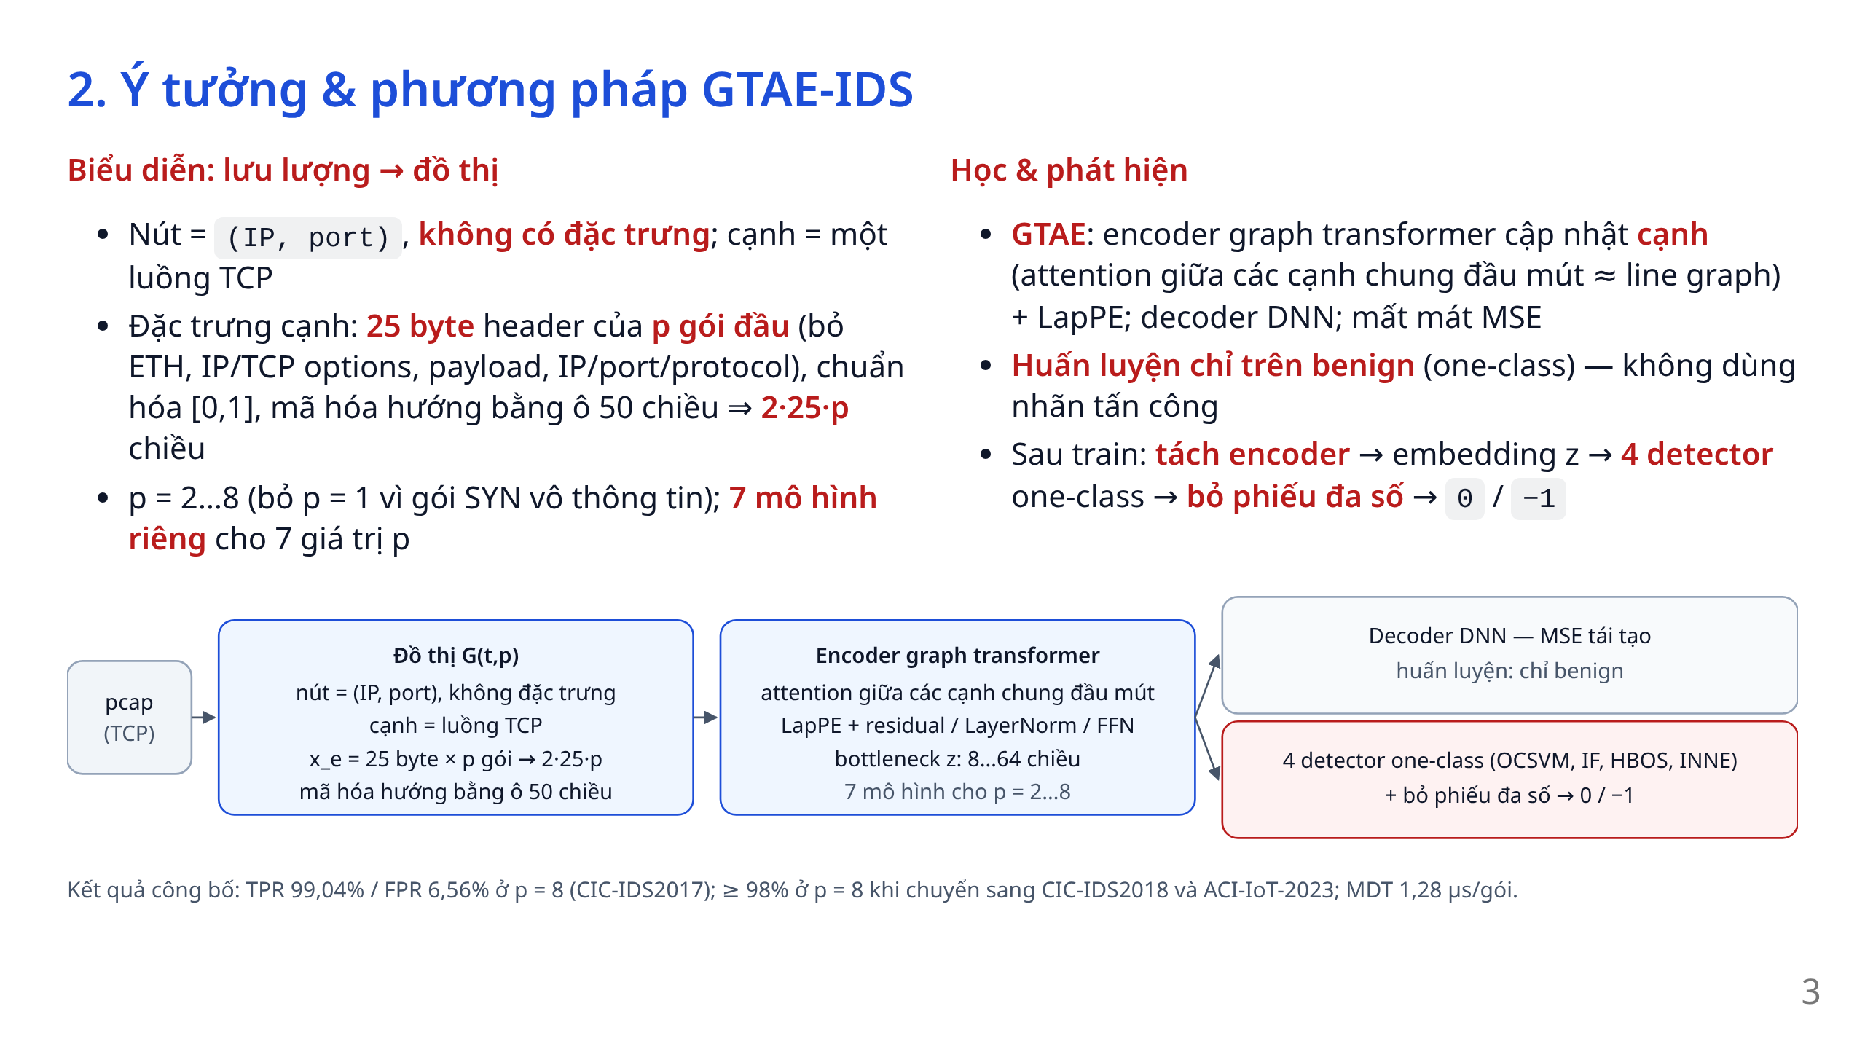
Notes:
70s — slide trọng tâm. Nói theo mạch: "luồng thành cạnh, gói thành đặc trưng cạnh 25 byte,
học chỉ trên benign, rồi tách encoder cho 4 detector bỏ phiếu."
Nhấn: nút KHÔNG có đặc trưng (chỉ cấu trúc); attention là giữa CÁC CẠNH (khác transformer chuẩn trên nút).

Slide 4
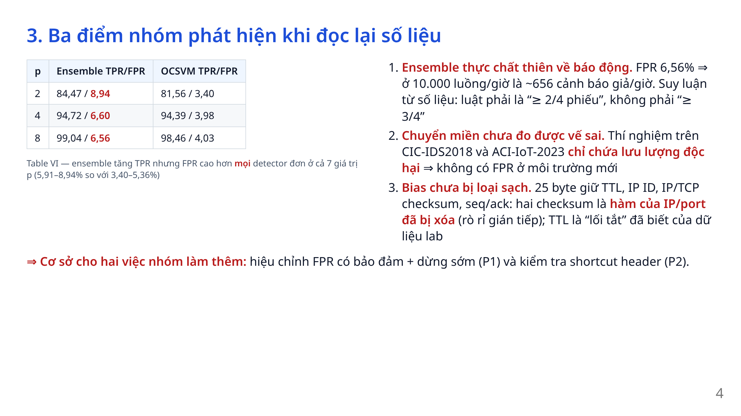
Notes:
50s. Đây là phần "chất" nhất: không chỉ tái hiện mà đọc lại số liệu để tìm điểm yếu.
Câu chốt: FPR của ensemble là chi phí vận hành thật, và paper không kiểm soát nó.

Slide 5
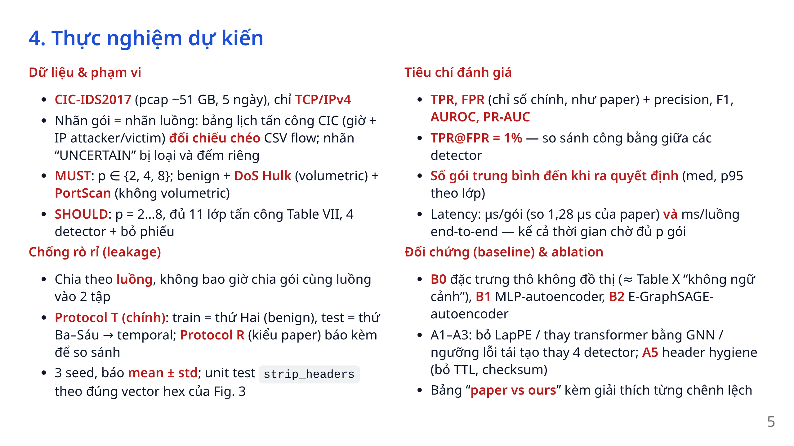
Notes:
60s. Nói nhanh, đây là slide "cam kết phương pháp".
Nhấn 2 điểm GVHD hay hỏi: (i) split theo thời gian chứ không random; (ii) đo FPR chứ không chỉ TPR.

Slide 6
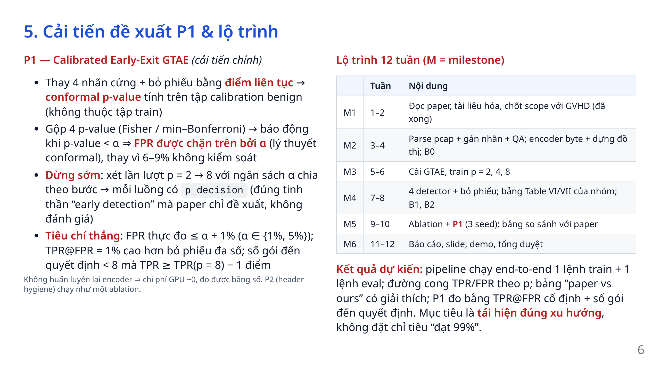
Notes:
50s. Mạch nói: "đề xuất không nằm ở kiến trúc mà ở tầng quyết định: hiệu chỉnh FPR và dừng sớm."
Nếu bị hỏi "sao không đổi kiến trúc?": chi phí thấp, đo được, và nhắm đúng điểm yếu đã chứng minh từ Table VI,
còn thay kiến trúc (P3/P4/P5) thì khó quy kết nguyên nhân và vượt thời gian.

Slide 7
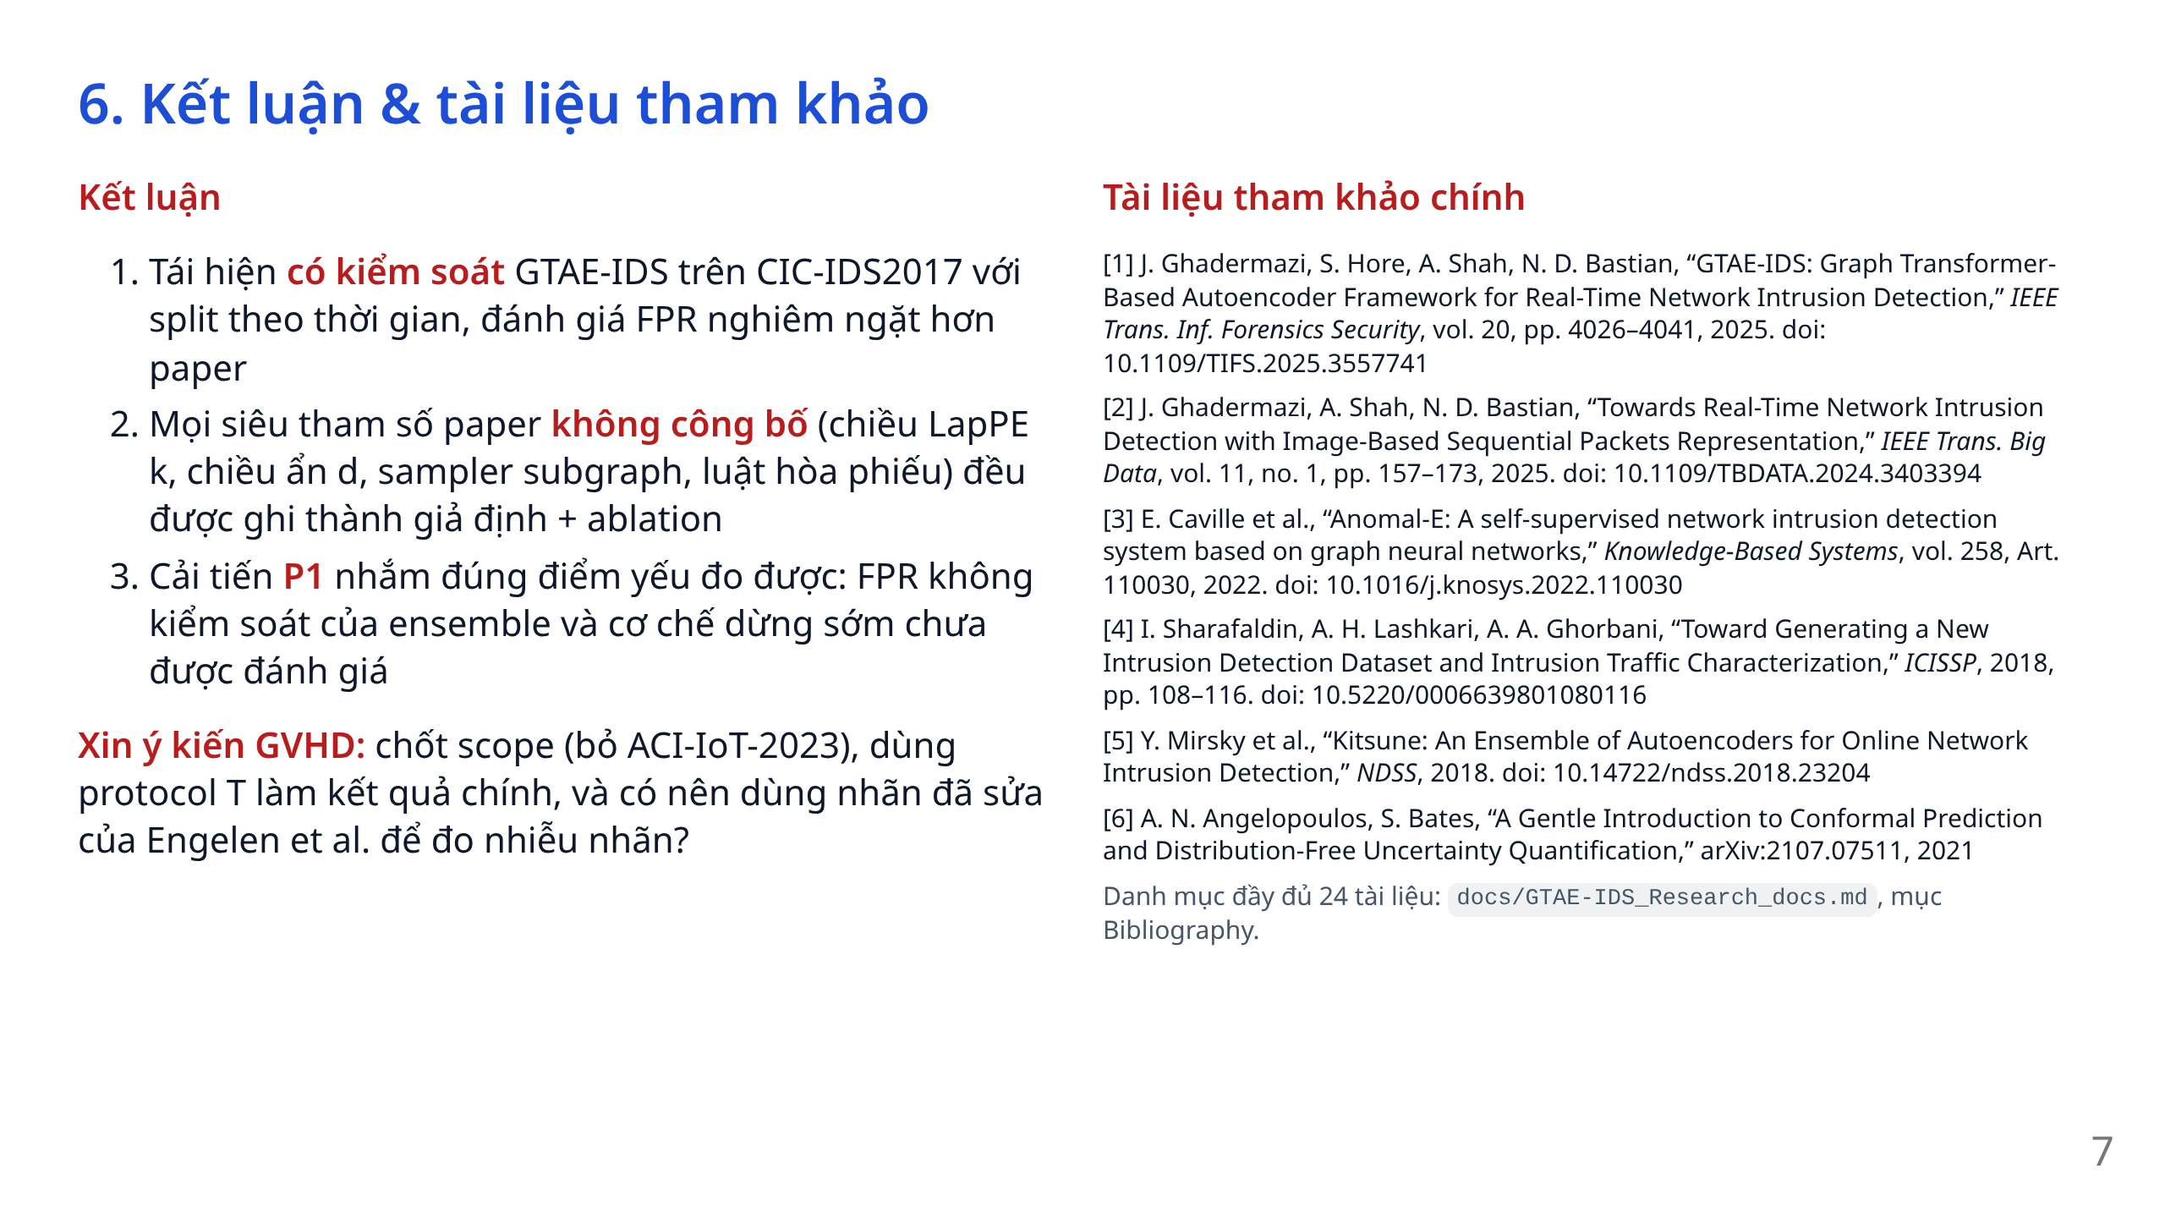
Notes:
15s. Chốt: "Xin thầy/cô cho ý kiến về 3 câu hỏi ở cột trái và về P1 có đủ tính 'cải tiến phương pháp' không."

